Slide 1
Föräldramöte 2023 Våmbs IF

Slide 2
Våmbs IF
Våmbs IF är en av Skövdes äldre och mer anrika klubbar och bildades redan 1934.
År 1979 stod Våmbs IF:s nya klubbstuga klar vid Claesborgs fotbollsplaner och detta är än idag klubbens hem. En utbyggnad med fyra omklädningsrum genomfördes 2014 under ledning av Skövde kommun. Under vintern 22/23 har en större renovering gjorts av klubbstugan och har idag ett komplett kök och en större samlingsyta. Vi har också köpt in ett pingisbord och fotbollsbord som är på plats.
Idag har Våmb ca 500 aktiva spelare fördelat på 20 lag. Barn och ungdomsverksamheten är den bredaste och mest framgångsrika delen inom klubben med flertalet spelare som tagit sig vidare mot spel i högre divisioner. Lag för både tjejer och killar finns jämnt fördelat inom klubben med allt från knattefotboll upp till de högre ungdomsdivisionerna. Det finns även seniorlag på både dam och herrsida. Våmbs damer spelar idag i division 3 (mellersta Götaland) och stöttas av ett U-lag. Herrarna spelar i nuläget fotboll i division 6 (Skövde) och stöttas även dem av ett U-lag samt ett juniorlag.
Ordförande är idag är Sören Johnson, men vid årsmötet väljs ny ordförande.

Slide 3
Ekonomi
Övriga intäker kommer bl.a från:
Futsalcupen
Hentorpsdagen
Kiosk
SISU
Försäljning godis
Sponsorhuset, Gräsroten, Bingolotto (dessa intäkter kan vi tillsammans öka genom att ansluta oss! Kostar ingen, men ger mycket till föreningen)
Övriga kostnader som dessa intäkter ska täcka är bl.a
Drift av vår anläggning
Försäkringar för medlemmar, ledare och fastighet
Aktivitetsbidrag till lagen (till exempelvis cuper, lagaktiviteter, fika/pizza etc)

Slide 4
Ekonomi
Seniorlagen i Våmbs IF
Vanliga frågor är om barn och ungdomsverksamheten föder seniorverksamheten – så är det inte i Våmbs IF!
Det som skiljer är att när man kommer upp i dessa åldrar är det inte längre föräldrar som är tränare utan nu måste vi ta in utbildade ledare ofta utan koppling till föreningen eller spelare. Dessa ledare får då ett mindre arvode/lön.
Lagen måste:
Precis som övriga lag betala medlems- och träningsavgift.
Sälja Grön/vita rabatten
De jobbar även två kvällar/dagar med tältresning och tältrivning i samband med matfestivalen
Lagkassor
Varje lag har sin egen lagkassa som finns redovisad i förenigningens balansräkning.
Kapitalet på dessa lagkassor är säkerställda genom att pengarna finns på ett separat konto på banken, dvs blandas inte ihop med föreningens löpande konto.
Aktivitetsbidrag:
Alla lag utom de två yngsta knattelagen får årligen ett aktivitetsbidrag (tidigare kallat cupbidrag).
Detta bidrag är baserat på de kostnader för cuper vi ser att varje lag brukar ha, samt lite extra för ex avslutning.
Överföring till lagkassor görs vid två tillfällen: hälften i början av mars, resterande efter redovisning av minst 90% försäljning av grön/vita rabatten
Har laget som mål att ex åka på ett större träningsläger eller ex Gothia cup får laget komplettera sin ekonomi i lagkassan genom egna aktiviteter/försäljning.

Slide 5
Nyheter och på gång
A-plan
Skalat av jord vid båda målen och mittcirkeln.
Bef. läktare rivs, Byggnation av ny läktare. L-stöd
Avbytarbåsen flyttas från plan innanför staketet.
Staket och grindar lagas.
B-plan
Nya avbytarbås - Busskur från Volvo.
Avbytarbåsen flyttas från plan innanför bef. staket.
C-plan
Multiarena
Konstgräsplan
5-manna konstgräsplan med rink.
Klubbstugan
Pingisbord, fotbollsspel och div annat.
Kiosk vid aktivitet på C-plan.

Slide 6
Gröna tråden Regler och riktlinjer för Våmbs IF fotbollsutveckling
Våmbs IFs verksamhet kännetecknas av ett sportsligt såväl som socialt ansvarstagande, där fotbollen står i centrum. Vi sätter människan före resultaten och stänger inte ute någon som ställer upp på klubbens ideal och riktlinjer.
Våmbs IF har skrivit på samsynsavtalet vilket betyder att vi anser att vi inte ska vara ”konkurrerande” mot andra säsongsidrotter utan se dubbelidrottande som en naturlig del i ungdomars (10-15 år) utveckling.
Våmbs IF har en spelarutbildningsplan för barn och ungdomar.
Alla ledare i Våmbs IF måste uppvisa ett utdrag ur belastningsregistret.
För nya tränare finns numera en introduktionsutbildning samt flera vidareutbildningar, både internt och externt.

Slide 7
Tidsåtgång lagorganisation Våmbs IF Timmarna gäller för lag som tränar tre gånger/vecka
Huvudtränare
Ca 600 timmar
Assisterande tränare
Assisterande tränare
Assisterande tränare
Assisterande tränare
500 timmar
500 timmar
500 timmar
xxx timmar
Lagledare
xxx timmar
Ansv. försäljning
Ansv. Grönvita rabatten
Ansv. Domare
Föräldrar totalt
10 timmar
5 timmar
20 timmar
Ca 65 timmar
Kiosk ca 20 timmar
Hentorpsdagen 2x5=10 timmar
Fixardagen 1x3= 3 timmar
Inträde 5x2x2= 20 timmar
Futsalcupen 3x4= 12 timmar
Totalt 65 timmar
Lagförälder??

Slide 8
Övrigt
Cuper
Lagen väljer själva hur många och vilka cuper de vill anmäla till, men föreningen brukar ha en s.k. föreningscup.
Det finns flera cuper att välja på med olika åldersinriktning, plats mm. Exempel kan vara
Nabben cup
Ulvacupen
Sparbanken cup
Skadevi cup
Forward cup
Gif-cupen
Eskilscupen
Gothia cup
Sponsorer
Våmbs IF:s huvudsponsorer 2021-2024 är:
Coop, Intersport, Adidas, Mariesjö Fastighets AB, Furhoffs rostfria AB, Cementa, Rapp Fastigheter AB och Länsförsäkringar.
Dessa finns med tryck på våra overaller samt matchställ Senior och Junior, de har även skyltar vid A-plan
Lagen får INTE ha egna sponsortryck på lagkläder!
Skyltsponsorer
Dessa avtal gäller ett år och förnyas genom årlig kontakt. Att ha en skylt på staketet vid A-plan kostar 3.000 kr/år
Kan ditt företag eller arbetsplats sponsra föreningen? Känner du något företag som skulle kunna sponsra föreningen?
Kontakta emeliejohnson@hotmail.se

Slide 9
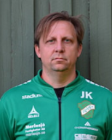
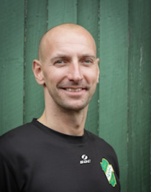
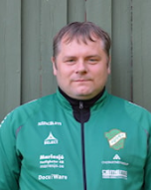
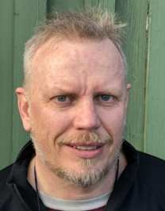
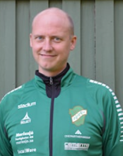
Lagorganisation Våmbs IF Juniorer
Ledare 2023
Jörgen Kull
Tobias Nettelblad
Anders Rohdin
Per-Anders Palm
Andreas Ljung
Vakant
Lagförälder
Calle Nystedt
(Gustav Gystedts pappa)
Cupansvariga
Skadevi cup
Dana cup Danmark
Lena Fransson
Leó Franssons Mamma
?
?
”Supporters”
Alla Föräldrar i laget
Föräldrar

Slide 10
Timmar för tränare, ledare och lagföräldrar
Träningar
Ordinarie träning: 26 veckor x 3 x 2,5h = 195 ***
Sommarträning: 20 tillfällen x 2,5h = 50 ***
Matcher
Hemmamatcher: 10 x 3,5h = 35
Bortamatcher: 10 x 5h = 50
Cuper
Annan Cup: 2,5 dagar x 10h = 25
Annan Cup: 2,5 dagar x 24h = 60
Annan Cup: 1 dag x 10h = 10 ***
Övriga träffar med laget
Möten (Kick offs, tränarmöten, utbildningar mm)
Huvudtränare 20 x 2h = 40
Ass tränare 10 x 2h = 20
Lagledare
Lagförälder
Admin (planera träningar/match/säsong, laget.se, samtal, sms-grupp, kontakt med andra lag och förbundet)
Huvudtränare 26 veckor x 5h = 130
Ass tränare 26 veckor x 3h = 78
Lagledare
Lagförälder

Slide 11
Stödfunktioner
Arbetsuppgifter Lagförälder:
Avlasta tränarna administrativt
Koordinera ev lagförsäljning*
Koordinera domaruppdrag*
Koordinera Grönvita rabatten*
Koordinera arbetsuppgifter*
Koordinera trivseluppgifter*
Medverka vid ev möten för lagföräldrar
Förmedla ”supporters” till sportgruppen/styrelsen
* Kan med fördel delegeras
”Supporters”:
Föräldrar som kan tänka sig att lägga några extra timmar för barnen och Våmbs IF.
Exempel på uppdrag:
Ingå i en arbetsgrupp (Sportgrupp, Futsalgrupp, evenemangsgrupp osv)
Göra punktinsats åt styrelse/sportgrupp
Supporta på klädprovardagar
Vara med på inskrivning i fotbollsskolan
Göra en uppgift i Excel
Hjälpa till på en städdag
Vara matchvärd/speaker på seniormatcher
Grilla
Osv

Slide 12
Truppen 2023
Truppen består av 28 inskrivna spelare i skrivandets stund med åldersfördelning 1st född 04, 2st födda 05, 15st födda 06, 10st födda 07. Det är tre stycken som ej bestämt sig än
5 spelare har valt att sluta i föreningen till denna säsong 4 av dom satsar helt på handbollen och 1 har bytt förening.
Vi välkomnar 6st spelare till laget. Eric och Milad har kommit tillbaka efter en tids uppehåll Petter, Naserddin, Mohamed och Muhammed har valt att börja hos oss
Nytt lagfoto samt enskilda bilder på de som saknas kommer tas under våren.
Domar utbildning kommer vi försöka få till innan säsongen startar

Slide 13
Träningar 2023
Träningsdagar på Claesborg V17-
Måndagar 17.30 – 19.00
Tisdagar 19.00 – 20.30
Torsdagar 19.00 – 20.30
Det kommer bli möjligt i år för de som är mogna och vill träna lite mer eller byta ute en träning mot en med A-laget. Vi ledare kommer ha en dialog med de spelare vi anser mogna och vill göra detta. Syftet med detta är att få en möjlighet för spelare att utvecklas och en naturlig övergång till A-lagstruppen i framtiden.

Slide 14
Seriespel och cuper 2023
Vi kommer spela i Div 4 i seriespelet. Det är en serie för 16 åringar i första hand men det kommer också vara tillåtet med 17 åringar. Då vi ganska många spelare så kommer inte alla få spela alla matcher denna säsong.
Våmb har ett U-lag som spelar i seriespel. Detta lag bemannas med spelare från A-laget och Juniorlaget. Det kommer tas ut ett antal spelare från juniortruppen till de matcherna. De som har kommit tillräckligt långt i utvecklingen kommer få spela med U-laget.
Skadevi cup 1-3 Juli har vi anmält ett lag till, åldersklass 16/17. Vi har tyvärr inte fått dispens för våra 2 18 åringar
Dana cup i Danmark 24-29 Juli. Mer info i snart

Slide 15
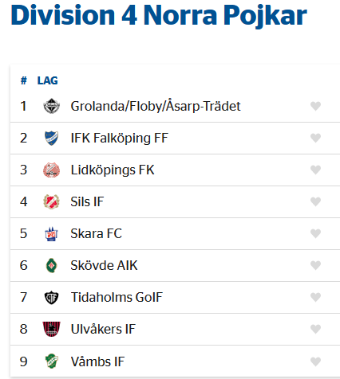
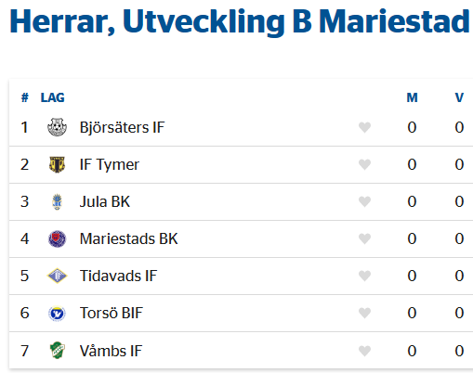
Seriespel 2023

Slide 16
Dana cup 2023
Vi kommer åka på Dana cup i Danmark. Vi kommer delta i åldersgruppen P17. Denna cup har vi fått dispens för våra 2 18 åringar. Vi har bokat 4 bilar med färjan mellan Göteborg-Fredrikshamn. Utresa från Göteborg är Måndag 24 Juli kl12.15 och hemresa från Fredrikshamn Fredag 28 Juli kl21.00 På nedresan har vi köpt till lunch på båten.
Invigning av cupen på Måndagen. Gruppspel Tisdag och Onsdag, slutspelet börjar Torsdag, A och B final Lördag. Detta upplägg gör att cupen kan ta slut redan på Torsdag. Om så skulle bli fallet får vi hitta på andra saker tills färjan går på Fredag kväll. (långa stränder med mycket bad) Skulle vi ta oss till Final så får vi lösa det då.
Vi kommer behöva någon/några föräldrar som kan följa med att köra beroende på hur många som följer med. Vi vet att det är ont om boende men de som följer med och kör kan säkert betala ledaravgift och bo med grabbarna i ett trevligt klassrum.
Vi kommer använda de pengar vi har i våra lagkassor men det kommer inte räcka så alla spelare kommer få lägga till en summa. Det går också att sälja nått inför säsongen för att minska den summan
Vi har lagkassor på 2 ställen 41129kr + 9697kr Totalt 50826kr Cupen kostar 82600kr om vi är 20st Sen tillkommer Hyra minibuss + Bränslekostnad mm. Vi kommer också behöva lite pengar till träningströjor. Anmälningsavgift är betald på 19000kr

Slide 17
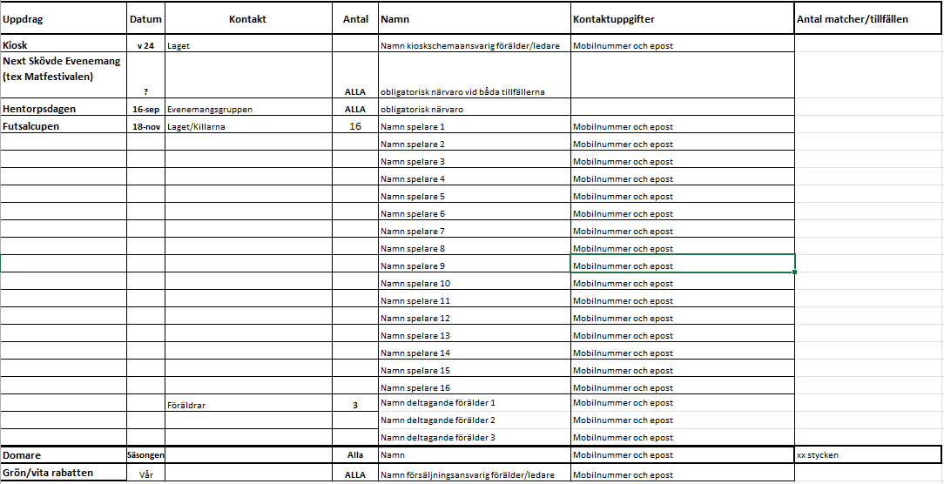
Arbetsbemanning 2023

Slide 18
Arbetsbemanning 2023

Slide 19
Övriga Frågor
Ska vi sälja nått inför Dana Cup?

Slide 20
Summering föräldramöte
Vi ledare behöver hjälp av en förälder som kan tänka sig att gå in och
vara lite extra tränare. Detta innebär inte massa extrajobb och tränarutbildning
mm, utan att man hjälper den som håller i träningen som hantlangare och ha lite koll.
Är detta intressant så kan ni höra av er till Anders Rohdin.
Dana Cup. Vi behöver minst 2st som håller i planeringen inför cupen. Ex. på vad som behövs
hjälp med. Transport medel (bil/minibuss) som behöver bokas. Hålla kontakten med Olka
som vi bokat cupen igenom. Om vi behöver ändra antal som ska med så måste det uppdateras.
Lite svårt att veta exakt vad som behövs göra. Lena Fransson (Leos Mamma) har anmält sig
till detta men vi behöver mins en till. Hör av er till Anders Rohdin om ni kan tänka er att hjälpa
till så grabbarnas resa blir minnesvärd.
Lagförälder är Calle Nystedt (Gustav N Pappa) Han kommer planera antaganden som laget har mot föreningen
(grönvita rabatten, kioskschema v24, Hentorpsdagen, Futsalcupen mm)
Supporters: På föräldramötet bestämde de närvarande föräldrarna att alla skulle ställa upp som supporter. Vad det innebär ser ni i tidigare slide.

